Slide 1

BIPAR
Mou-te i descobreix

Slide 2
Resum en una frase!
Oferim pàrquings tancats destinats a ciclistes urbans i proposem rutes, punts d’interès, comerços locals i descomptes com a valor afegit.

Slide 3

Per cada problema hi ha una solució
Problema que volem resoldre:
Mobilitat dintre de la ciutat.
Contaminació excessiva i ús d’hidrocarburs.
Pocs coneixements sobre l’entorn.
Solució:
App amb mapa de carrils bici i rutes segures.
Servei de pàrquing bici amb seguretat informàtica, fomentant així l’ús de bicicletes.
Donar a conèixer punts d’interès públics i descomptes en comerços de barri.

Slide 4

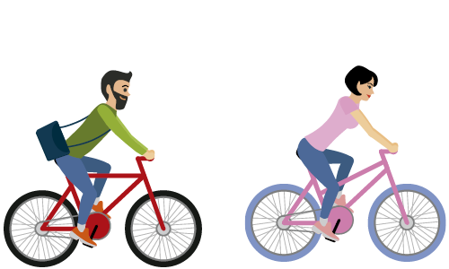
Explicació de BIPAR
Servei de pàrquing segur de bicicletes en zones urbanes
Controlat per una aplicació mòbil.
Es pot llogar una plaça de pàrquing per una estada llarga.
Les bicicletes es guarden en cúpules de dos metres
Donem informació: Rutes, carrils, comerços i llocs d’interès.
Donem seguretat: Gràcies al xip, l’aplicació mòbil i la cúpula.

Slide 5
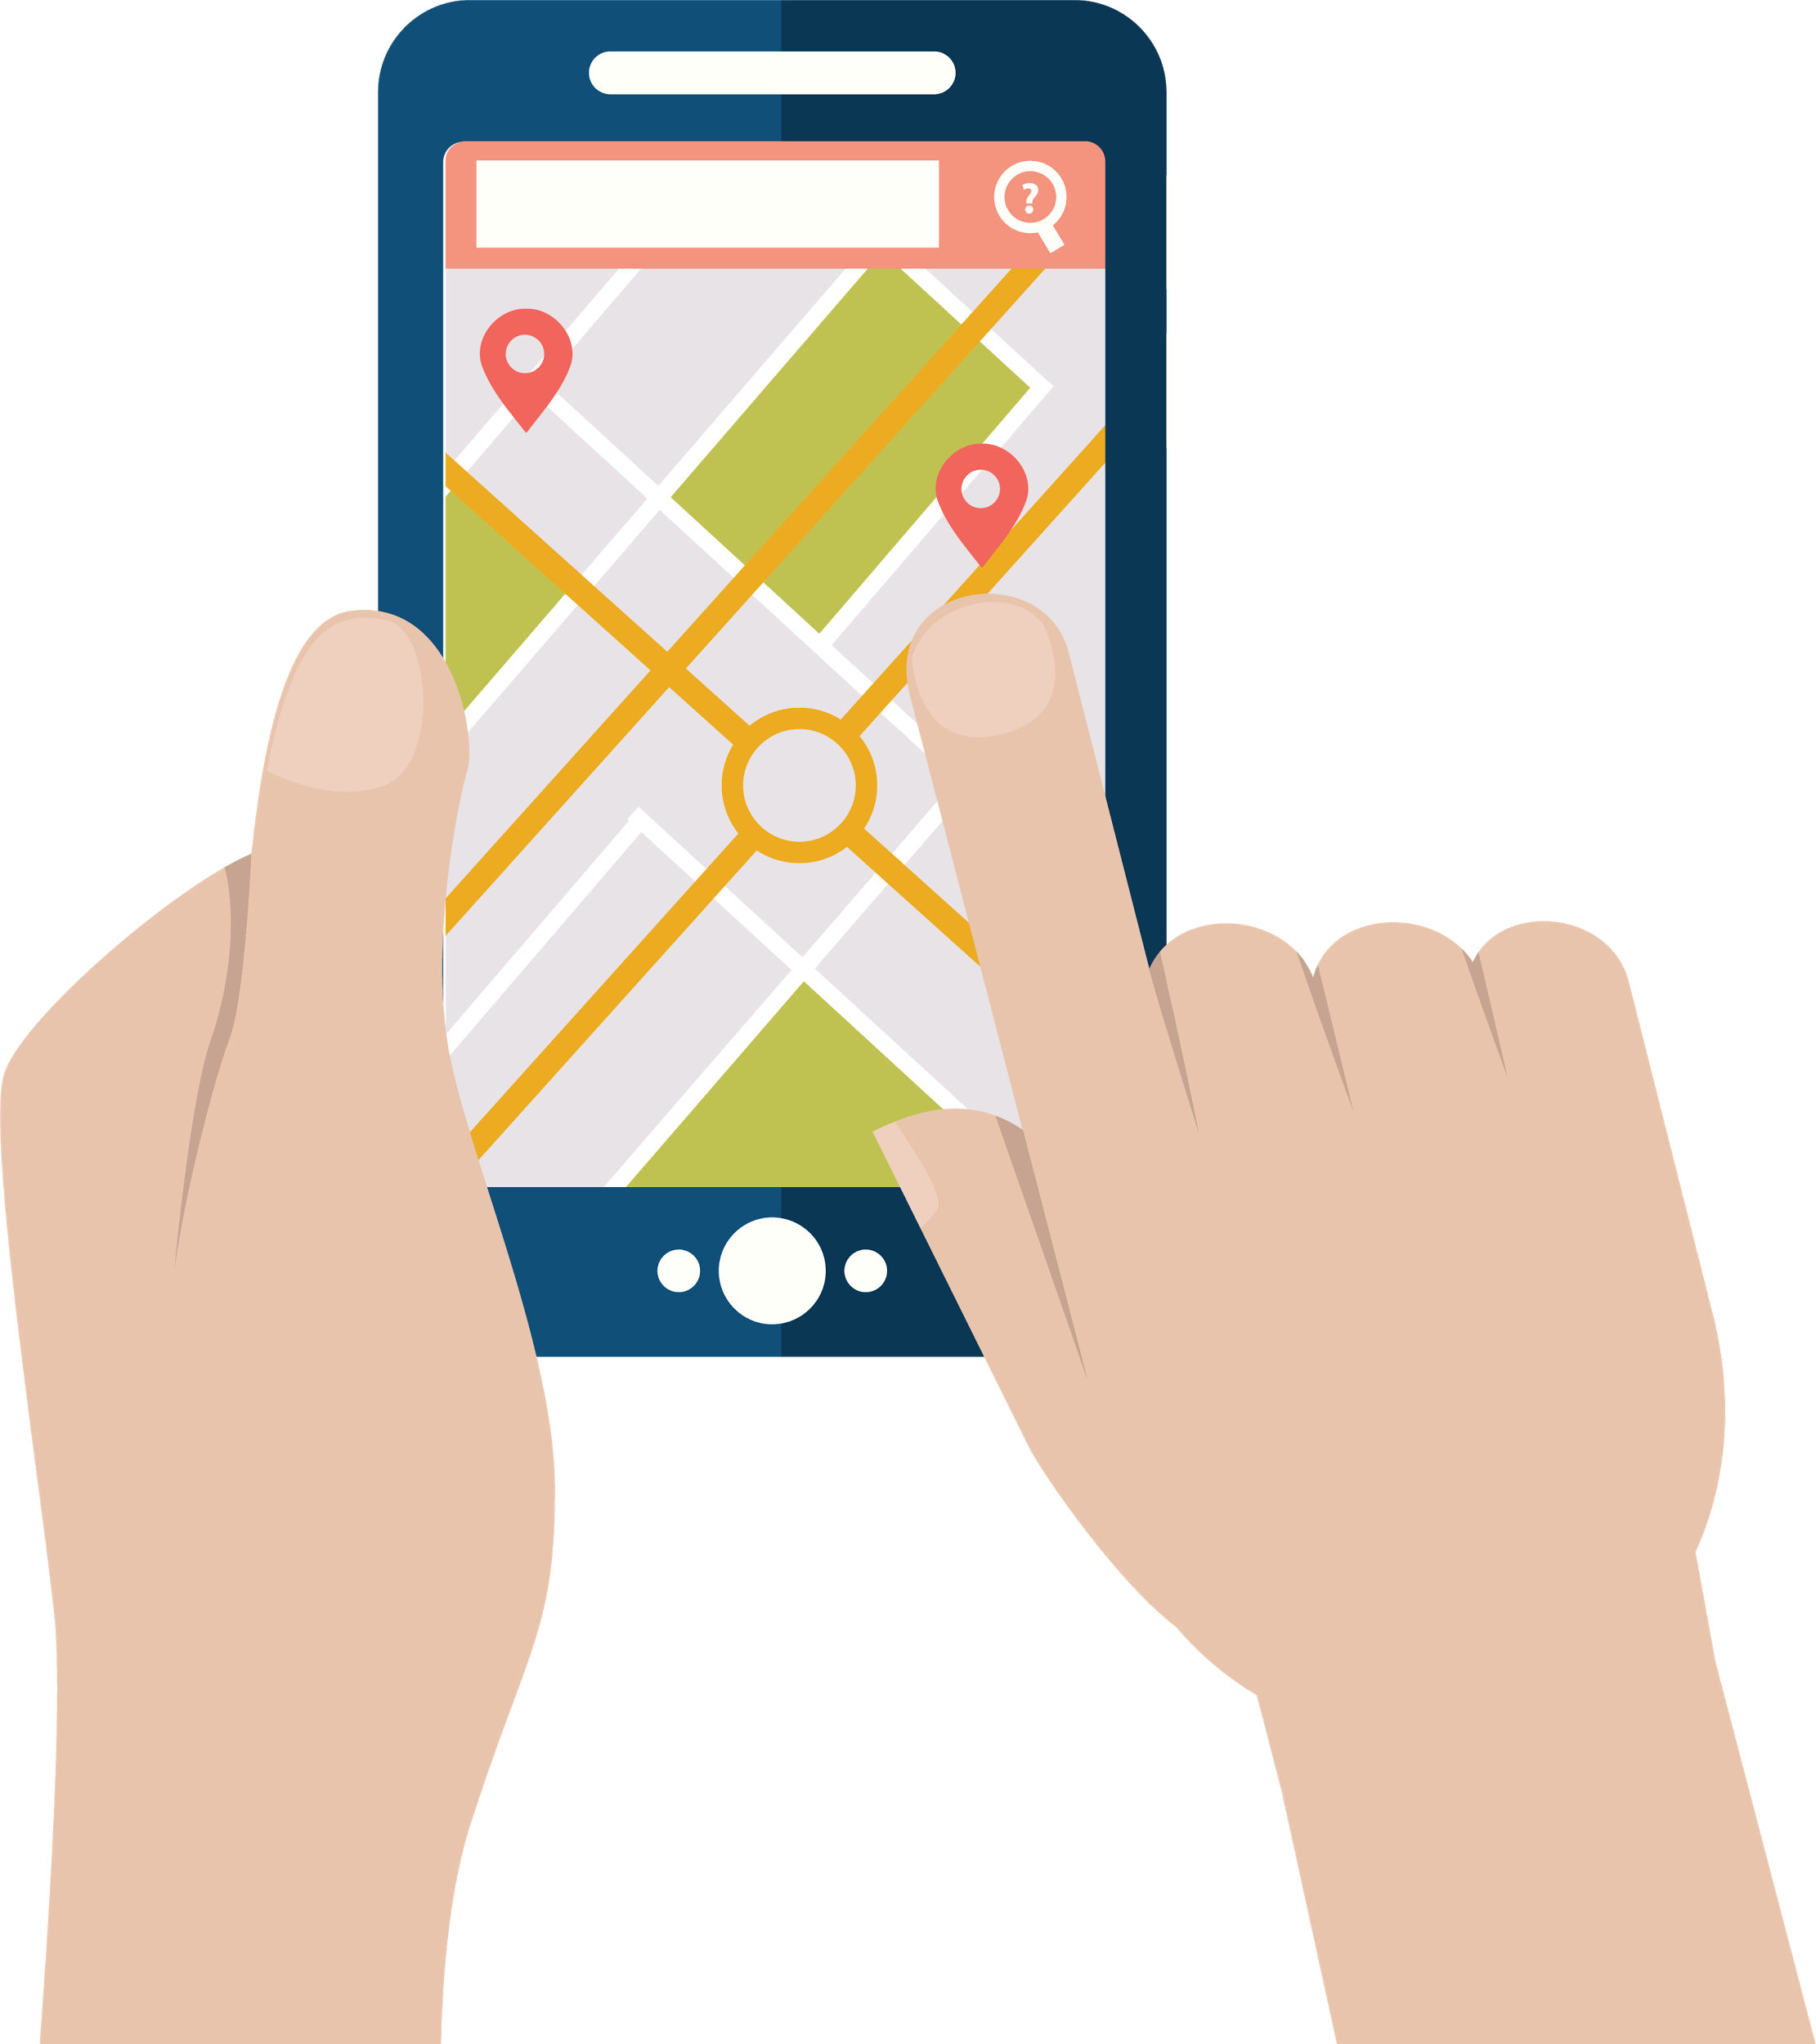
Posem-nos en la pell d’un usuari
Pepito arriba a la plaça Santa Anna de Mataró amb la seva bici
Se li ocorre guardar-la a la cúpula Bipar, per fer-ho:
Passa el xip de la bici al sensor de la cúpula
Pepito rep la confirmació a la app Bipar o via SMS
Introdueix la bici a la plaça disponible
Espera a que es tanqui la cúpula
Rep la confirmació amb les dades del lloc
Amb la app pot veure el mapa de la ciutat...

Slide 6
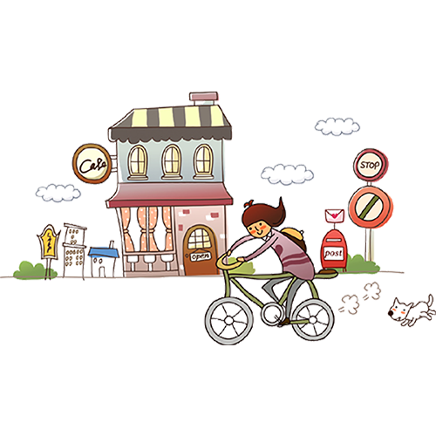
Amic del pla pro-comú i l’impacte sobre la mobilitat
Tothom podrà guardar la seva bici amb seguretat
Fem de Mataró una ciutat més neta i menys contaminada
Les petites botigues en quedaran beneficiades
Millora en l’economia de Mataró

Slide 7
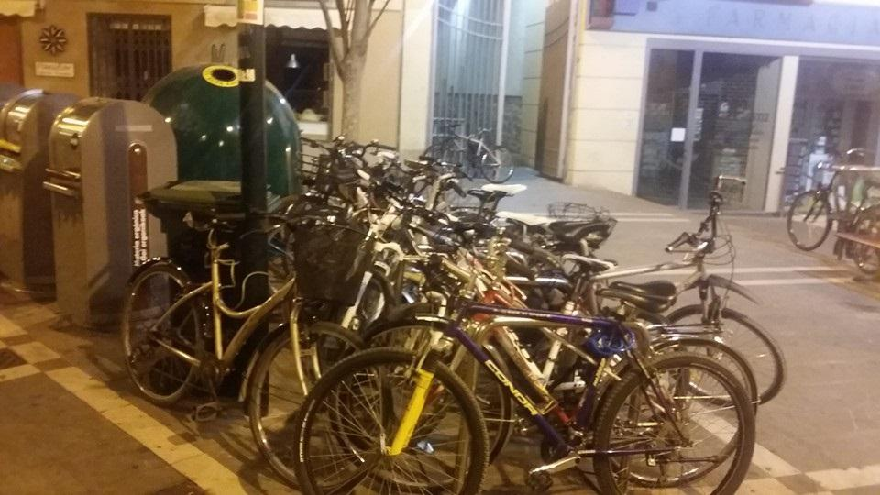

Slide 8
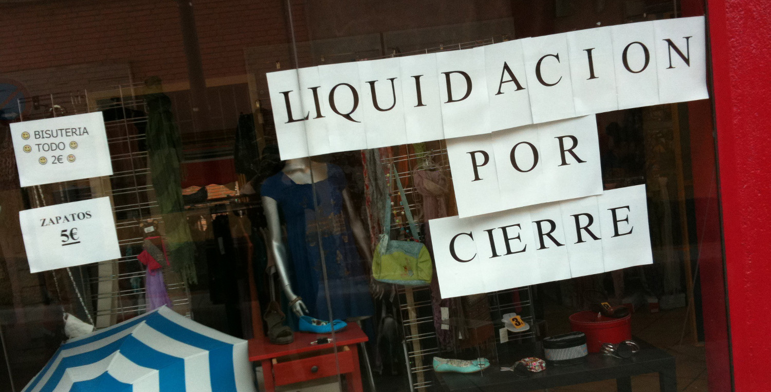

Slide 9
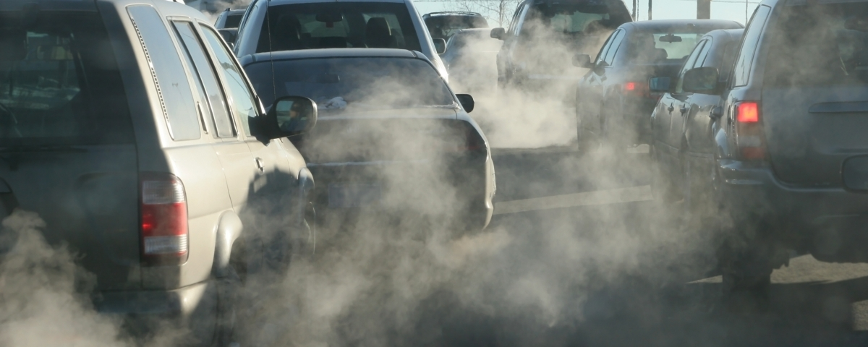

Slide 10
DEMO TÈCNICA

